Slide 1
Волонтерский отряд «Добротворцы» при МАУК ГДК Верхний Тагил

Slide 2
Директор МАУК ГДК – Воронкина Яна Алексеевна vtdk66@mail.ru
Руководитель волонтерского отряда Незнахина Валентина Евгеньевна v.turushkinaaa@mail.ru
Основная деятельность «Добротворцев» – помощь в организации и проведении массовых мероприятий в ГДК Верхнего Тагила.
Давайте познакомимся поближе!

Slide 3
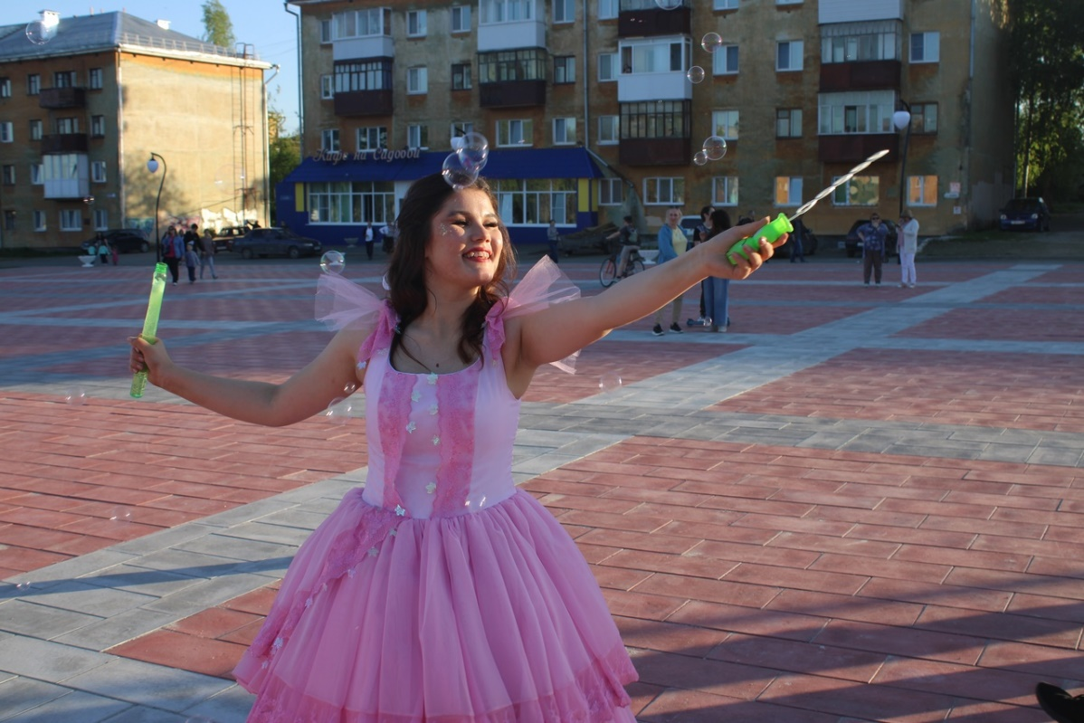
Мы - Танцы, массовые игры и вынос реквизита на детских мероприятиях

Slide 4
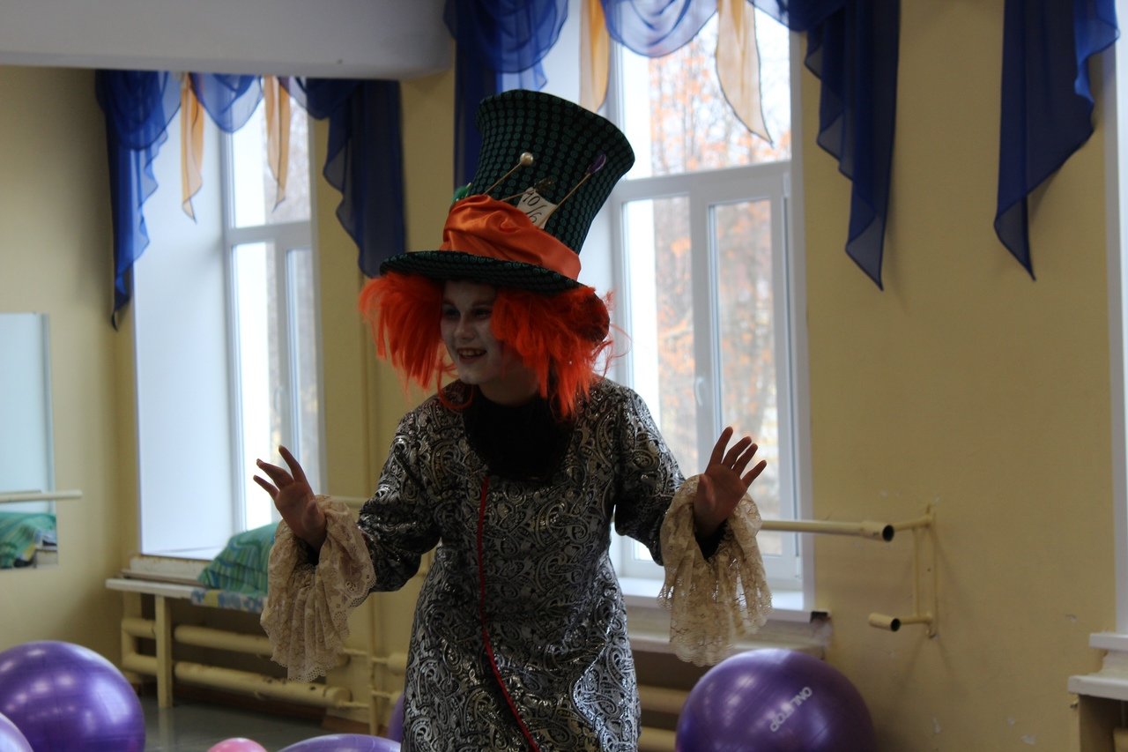
Мы - Театрализованные квесты от кинозала «Энергетик» при МАУК ГДК

Slide 5
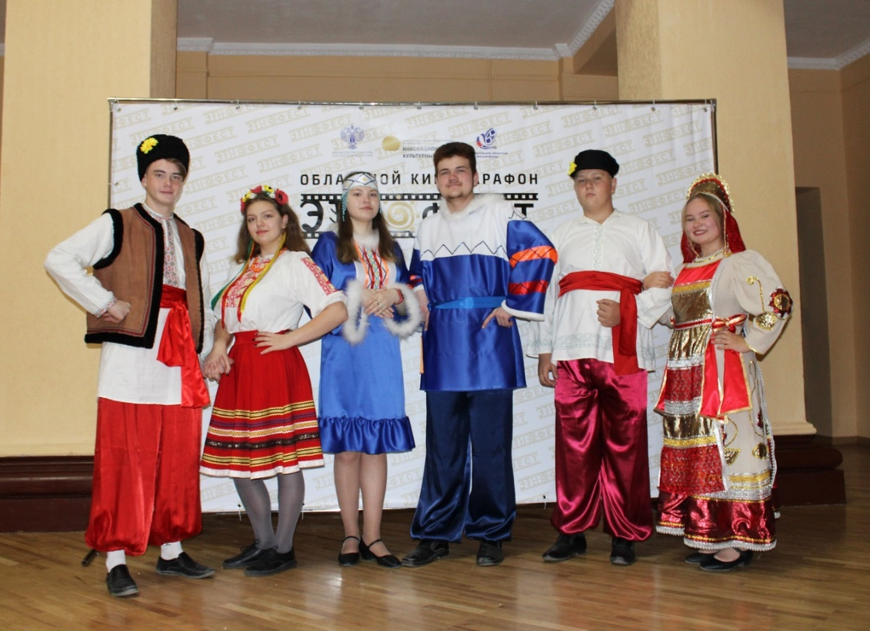
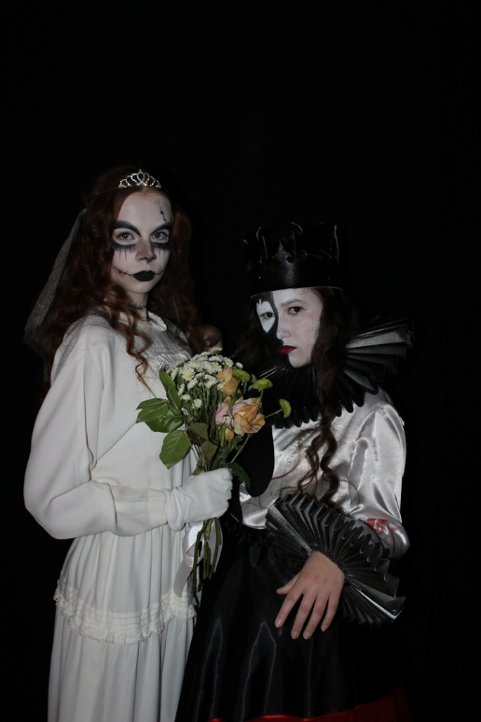
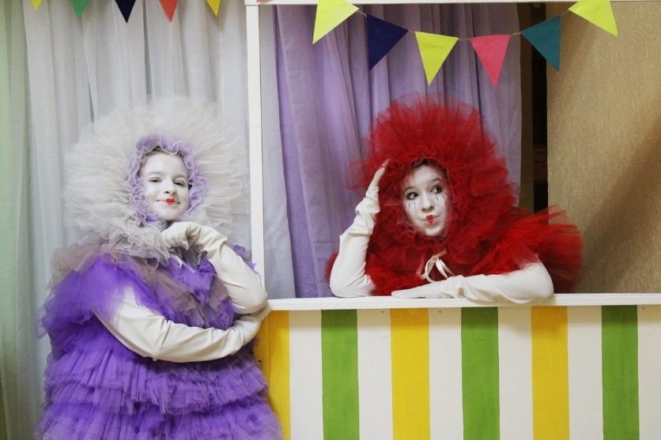
Мы - «Ожившие фотозоны» на встрече гостей

Slide 6
Мы - Участвуем в различных ДОБРЫХ акциях. «10000 добрых дел», шили сумки-шоперы, рисовали и создавали броши для людей с ОВЗ ГАУ КЦСОН «Изумруд»

Slide 7
Мы - Участвуем в открытии важных объектов для города

Slide 8
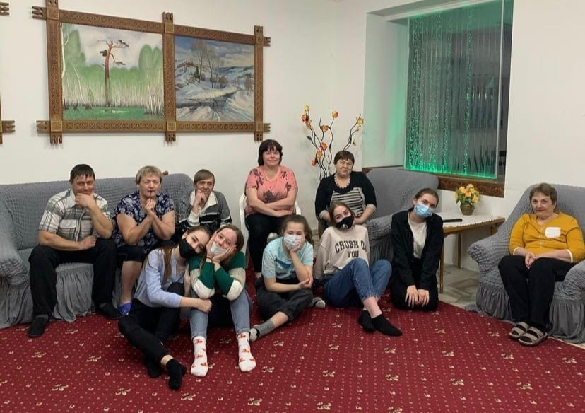
Мы - Проводим различные тренинги в санатории «Юбилейный» для детей и пенсионеров с ОВЗ

Slide 9
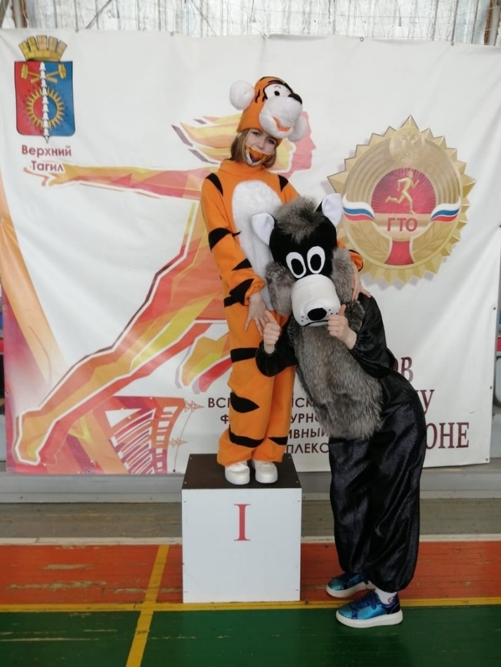
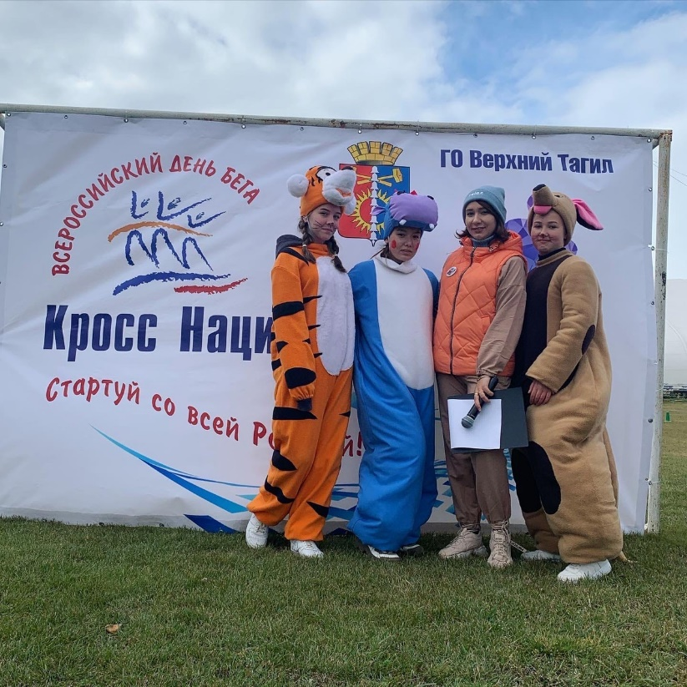
Мы - Аниматоры на «Лыжне России», ГТО и «Кроссе Нации»

Slide 10
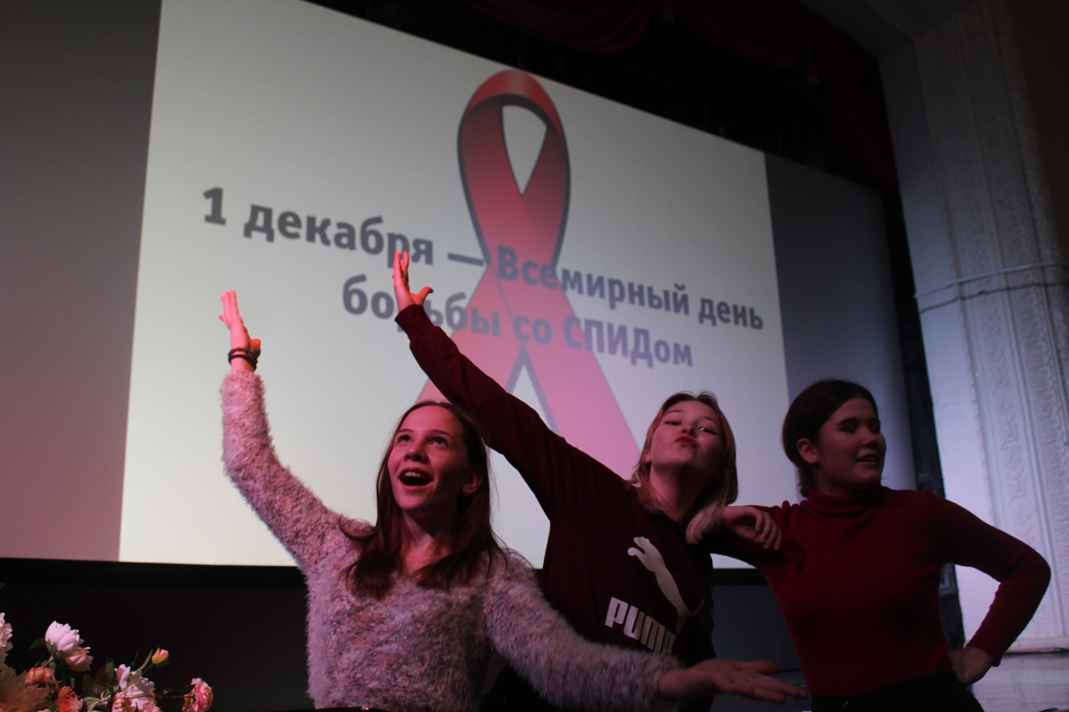
Мы - Волонтеры на акциях «За трезвость», «Против курения», «За ЗОЖ», «Георгиевская ленточка» и тд

Slide 11
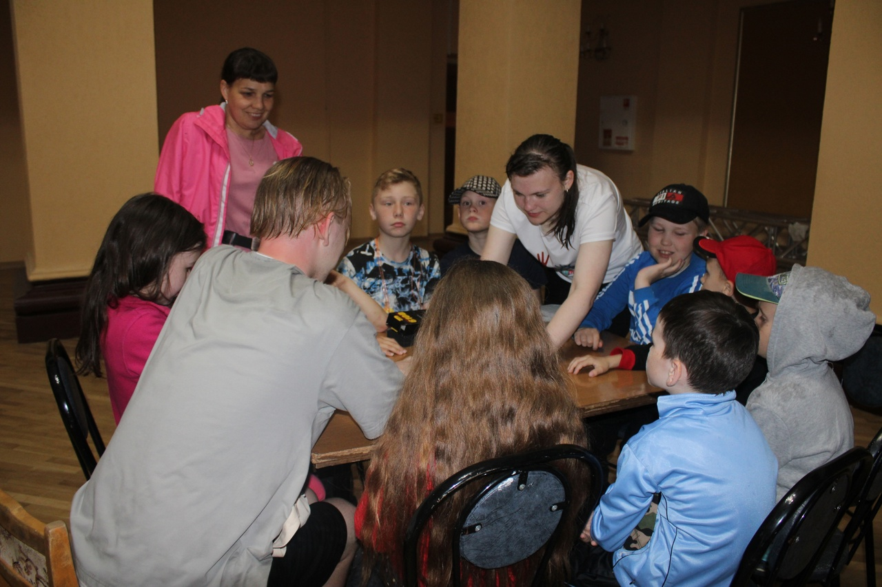
Мы - Волонтеры игротек «Настольные игры»

Slide 12
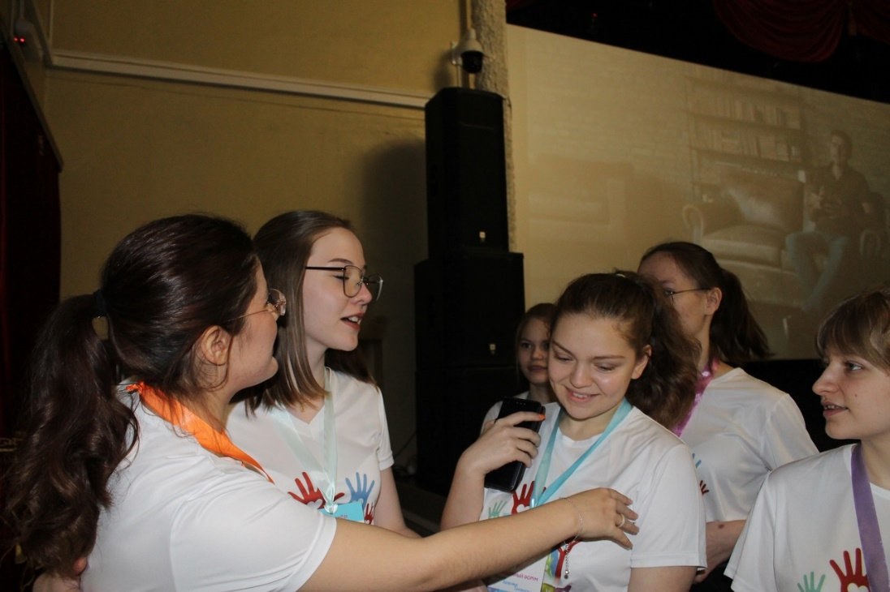
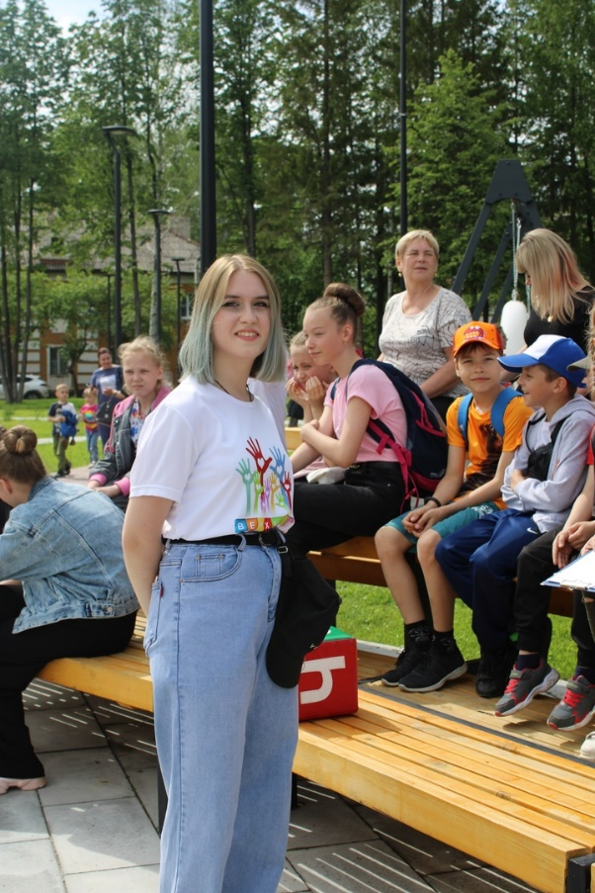
Мы - Волонтеры масштабных игр и различных форумов

Slide 13
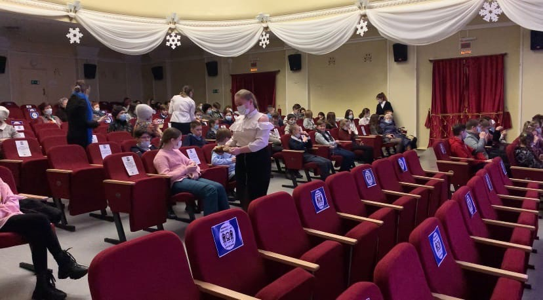
Мы - Волонтеры на кино-акциях и встречах

Slide 14
Мы - Участники акции «Ледяной шар». Также помогаем следить за чистотой новогоднего городка и площади в преддверии 9 мая.

Slide 15
Мы - Ведущие «Недели детской книги» в библиотеке им.Павленкова

Slide 16
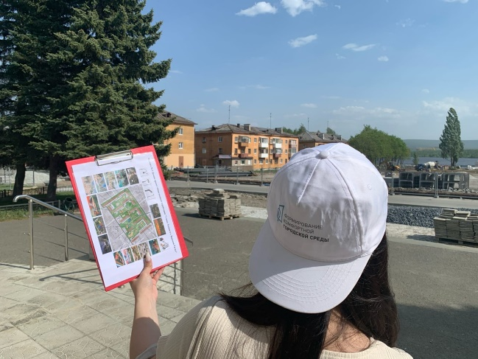
Мы - волонтеры голосования по комфортной городской среде. Верхний Тагил уже 2 года входит в список лидеров.

Slide 17
В нашем дружном, сплоченном коллективе около 50 человек! От 8 до 22 лет!
Мы – волонтеры культуры, готовые покорять новые вершины и творить добро дальше!

